Slide 1
Муниципальное бюджетное дошкольное образовательное учреждение
«Березовский детский сад № 2»
Аналитический отчёт
за 2018 – 2019 учебный год
Воспитатели: Толстунова Е.А.
Цикуненко И.И.

Slide 2
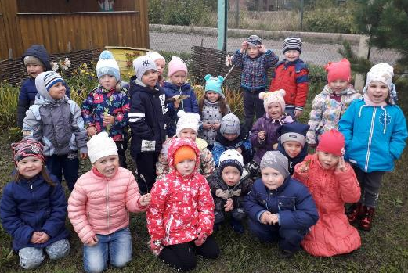
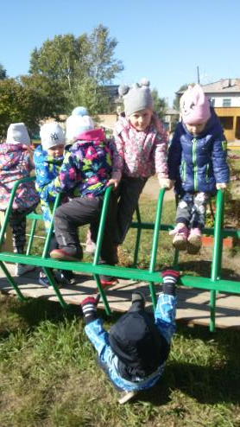
Атмосфера в детском коллективе доброжелательная, позитивная. Преобладают партнерские взаимоотношения и совместная деятельность детей.

Slide 3
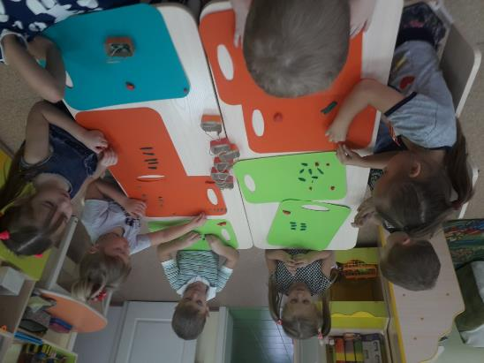
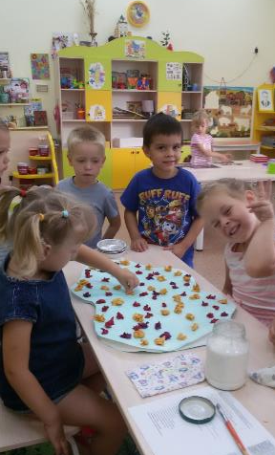
В течение учебного года образовательная деятельность была направлена на обеспечение непрерывного, всестороннего развития ребенка.

Slide 4
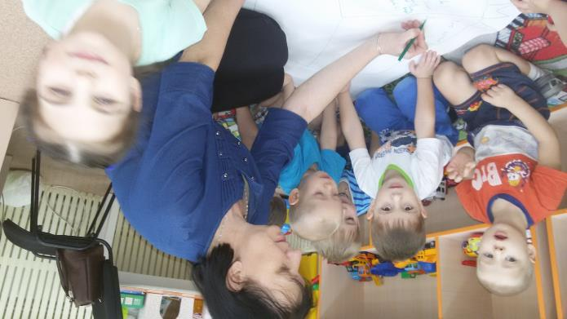
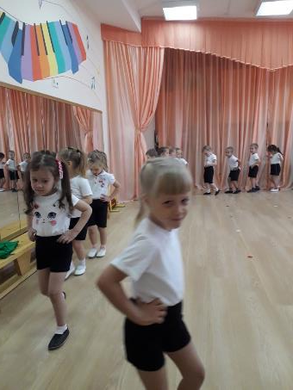
Педагогический процесс в течение года был ориентирован на всестороннее формирование личности ребенка с учетом особенностей его физического, психического развития, индивидуальных возможностей и способностей

Slide 5
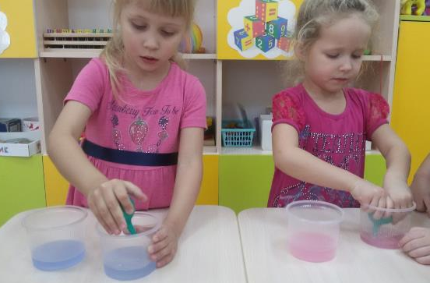
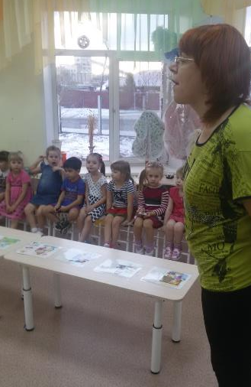
С детьми систематически проводилась НОД в соответствии с основной общеобразовательной программой и утвержденным расписанием непосредственно образовательной деятельности.

Slide 6
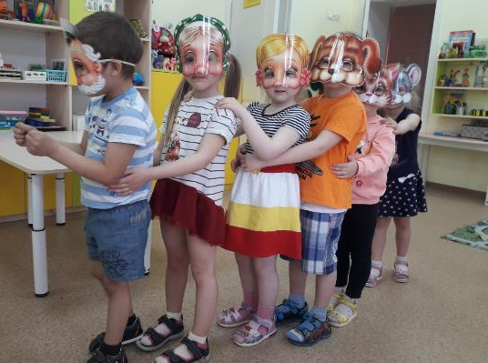
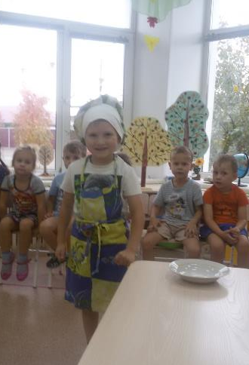
Поставленные цели достигались в процессе осуществления разнообразных видов деятельности: игровой, коммуникативной, трудовой, познавательно-исследовательской, продуктивной, музыкально — художественной.

Slide 7
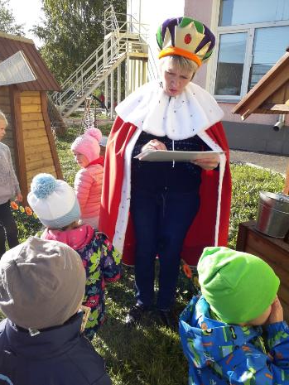
Были проведены тематические недели: «День знаний», «В мире профессий», «Масленичная неделя», «Космос», «9 Мая – День Победы» и т.д. Также успешно прошли тематические праздники: «Волшебный сундучок осени», «Мы туристы, «Новый год», «8 марта».

Slide 8
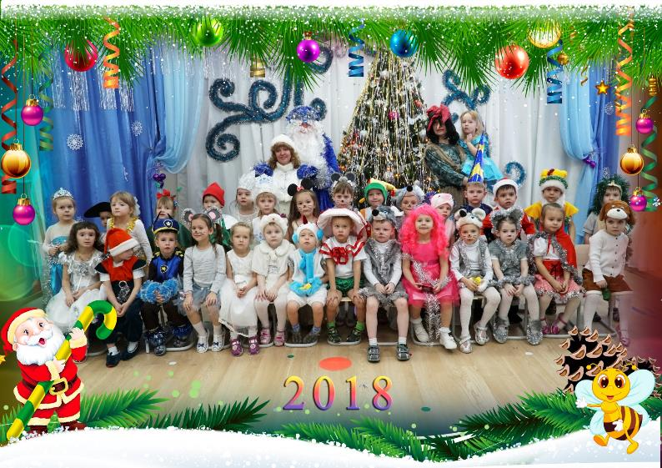

Slide 9
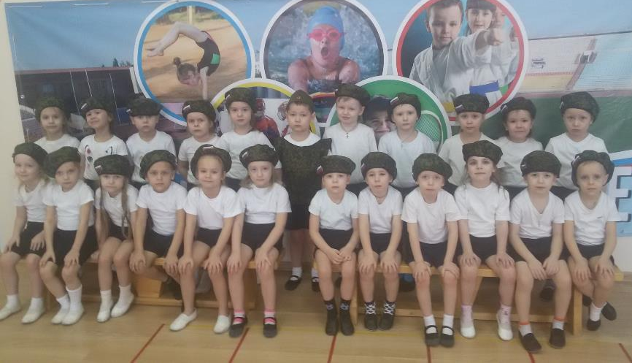

Slide 10
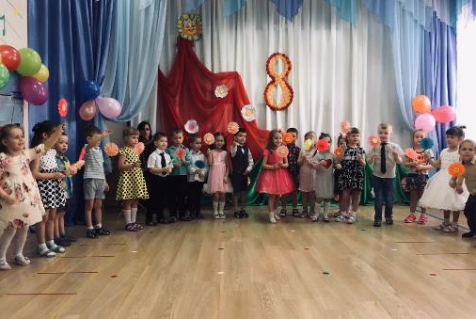
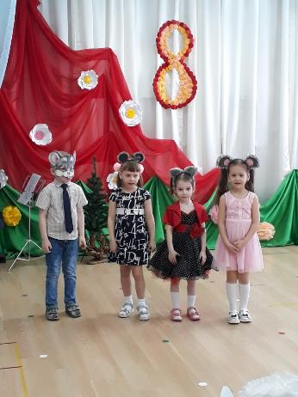
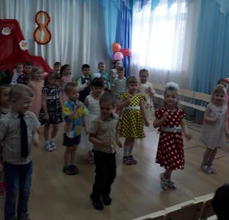

Slide 11
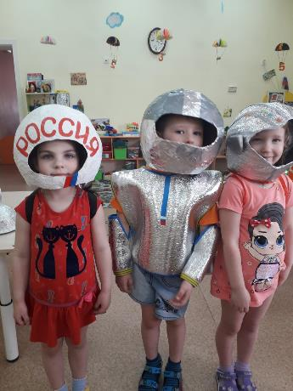
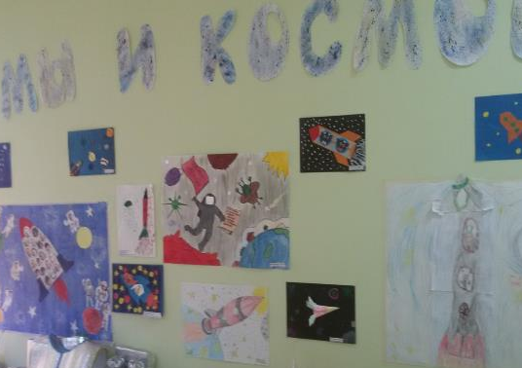

Slide 12
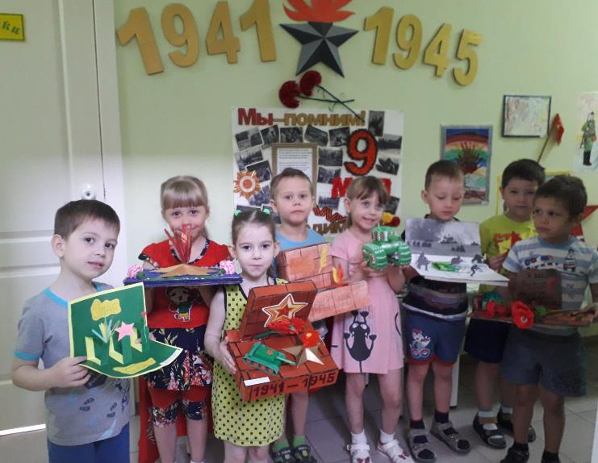

Slide 13
В течение года строго соблюдался режим дня и все санитарно-гигиенические требования к пребыванию детей в ДОУ. Согласно плану проводились медицинское и педагогическое обследование воспитанников, подтвердившие положительную динамику развития каждого ребенка и группы в целом.
Результаты диагностики:
 | Высокий уровень нач.года | Средний уровень нач.года | Низкий уровень нач.года | Высокий уровень конец года | Средний уровень конец года | Низкий уровень конец года
Соц.-коммуник. | 13% | 78% | 9% | 22% | 65% | 3%
Познавательное | 13% | 77% | 10% | 23% | 74% | 3%
Речевое | 12% | 80% | 8% | 37% | 60% | 3%
Худ.-эстетич. | 21% | 71% | 8% | 34% | 63% | 3%
Физическое | 13% | 81% | 6% | 47% | 50% | 3%

Slide 14
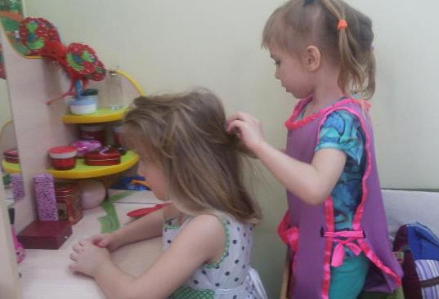
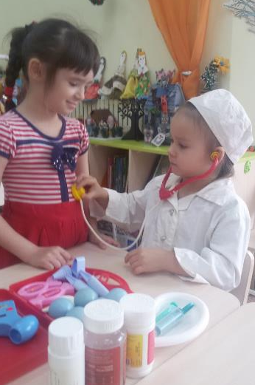
В течение года обновлялась предметно-развивающая среда в группе. Все групповое пространство распределено на зоны, которые доступны детям.

Slide 15
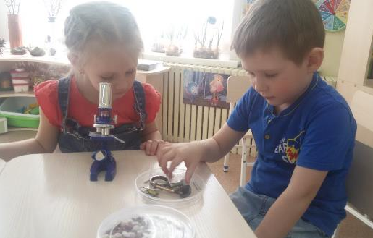
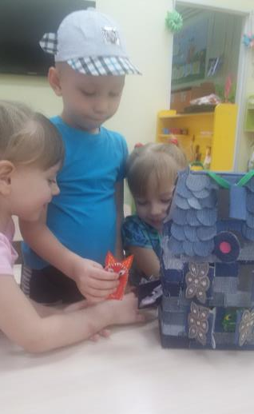

Slide 16
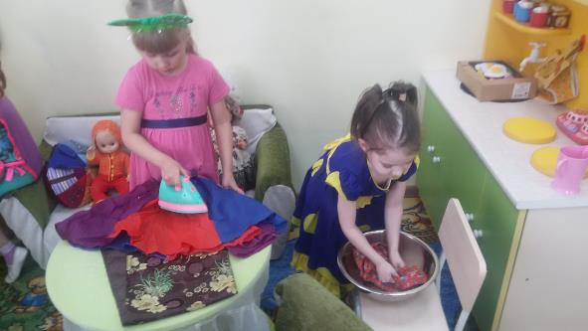
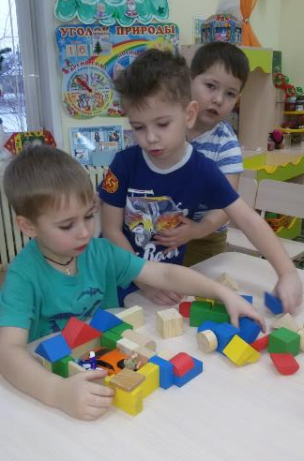

Slide 17
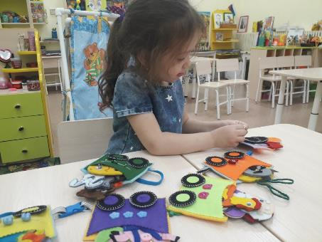
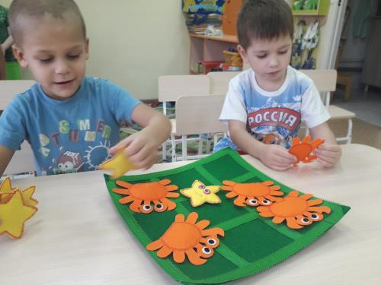

Slide 18
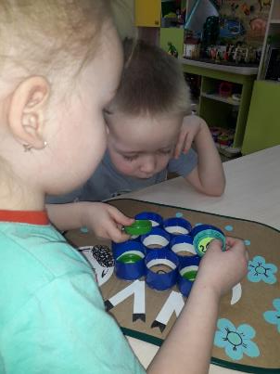
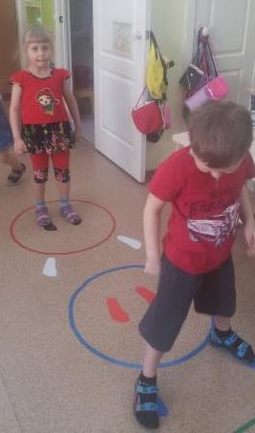
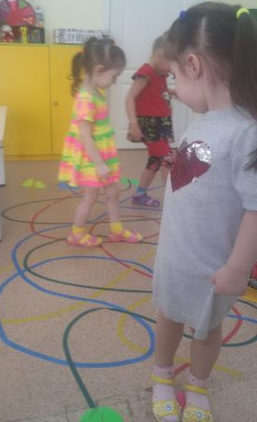

Slide 19
Плюсы и минусы минувшего учебного года.
В минувшем году были выявлены следующие проблемы и достигнуты успехи. Проблемы: • Не все родители прислушиваются к советам воспитателей и продолжают нарушать режим дня, поздно приводят детей в детский сад. Воспитанники пропускают утреннюю зарядку, а иногда и завтрак; • Не полностью укомплектована предметно — пространственная развивающая среда в соответствии с современными требованиями.
Успехи: • Посещаемость детьми ДОУ возросла;
• Заметно возрос авторитет и популярность педагогов среди родителей группы. С учетом успехов и проблем, возникших в минувшем учебном году, намечены следующие задачи на 2019 – 2020 учебный год:
1. Продолжать развитие детей по всем областям основной образовательной программы согласно ФГОС ДО;
2. Продолжать принимать активное участие в методических мероприятиях района и детского сада.
3. Развивать познавательную активность детей через обогащение представлений об окружающем мире.
4. Продолжать воспитывать в детях творчество, эмоциональность, активность для их дальнейших достижений и успехов. 5. Пополнить: дидактический и раздаточный материал на развития логического мышления; уголок сюжетно-ролевых игр; книжный уголок литературой по возрасту.
6. Продолжать работу над темой по самообразованию.

Slide 20
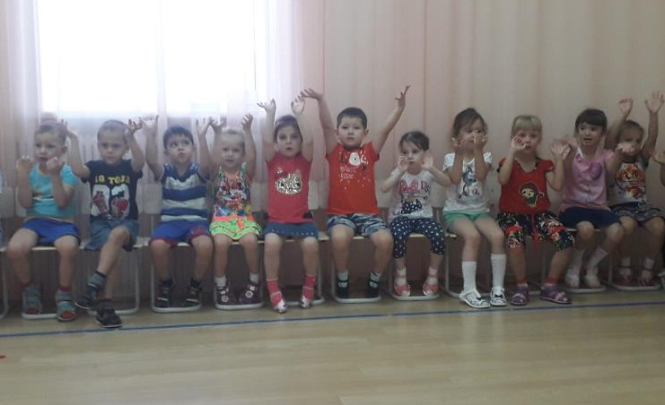
СПАСИБО
ЗА ВНИМАНИЕ!

